Slide 1

Oh le plaisir des sens
N° 7

Slide 2

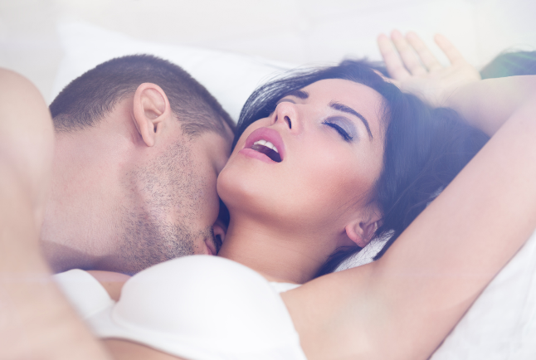
Oh ?

Slide 3


Slide 4
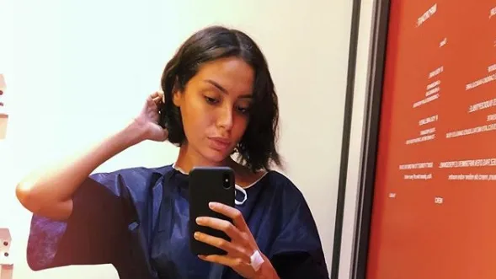

Slide 5


Slide 6
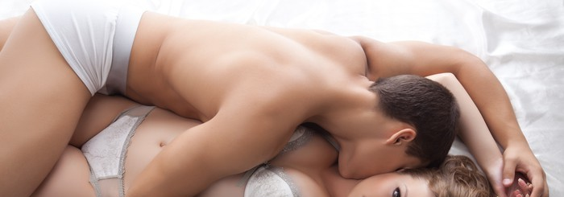

Slide 7


Slide 8
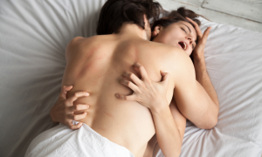

Slide 9


Slide 10
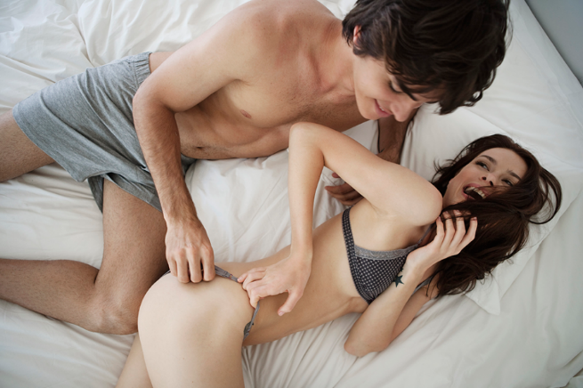

Slide 11


Slide 12
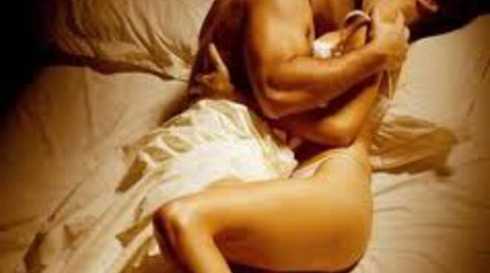

Slide 13


Slide 14
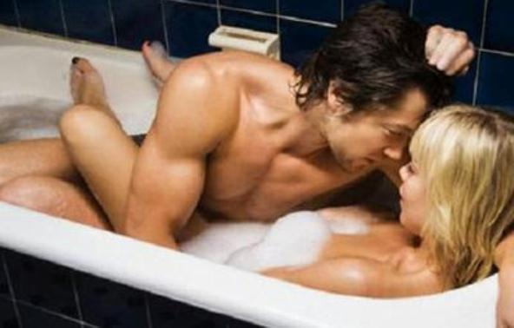

Slide 15
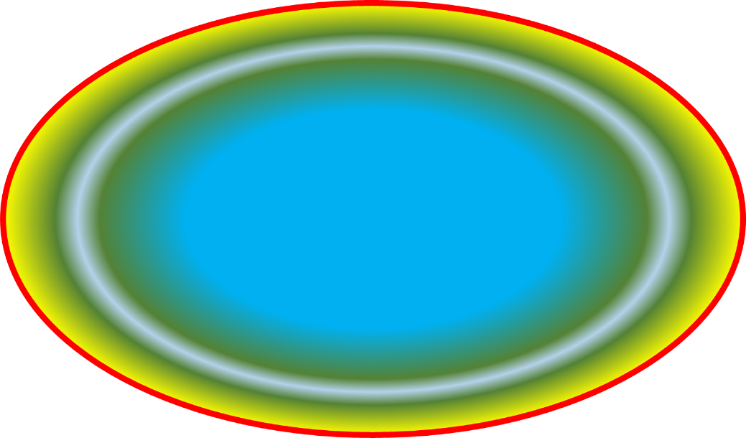
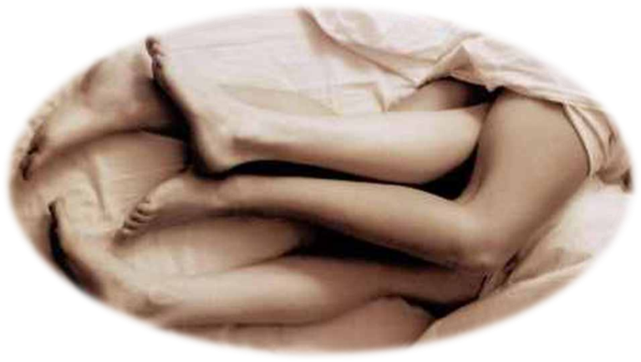
Le plaisir des sens
C’était

